Slide 1
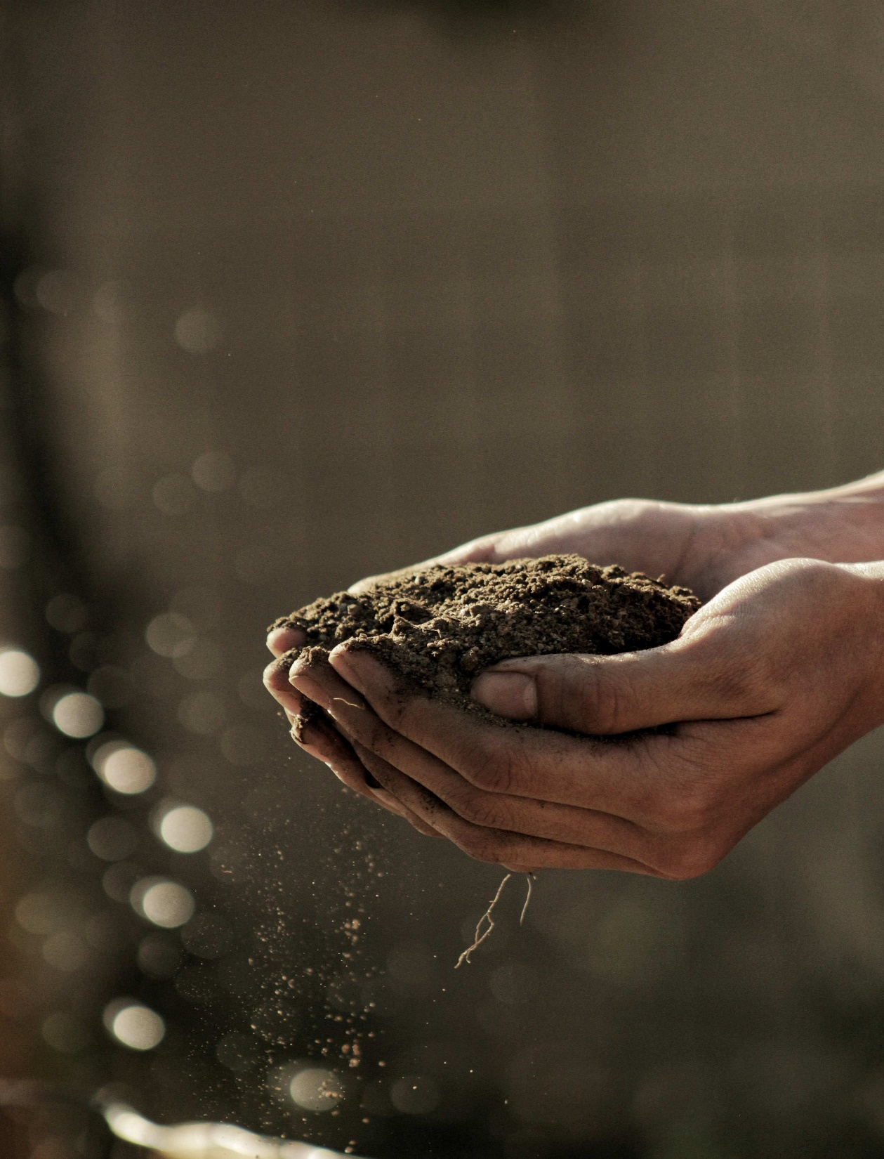

Περιβάλλον και μελλοντικές γενιές
Εκπαιδευτικό υλικό για το γυμνάσιο
Συντάκτες:
Νικολέτα Παπαστεργίου
Εκπαιδευτικός Πρωτοβάθμιας Εκπαίδευσης
Ολυμπία Κουκουβέτσιου
Εκπαιδευτικός Πρωτοβάθμιας Εκπαίδευσης
Σταύρος Καραγεωργάκης
Εκπαιδευτικός Δευτεροβάθμιας Εκπαίδευσης

Slide 2
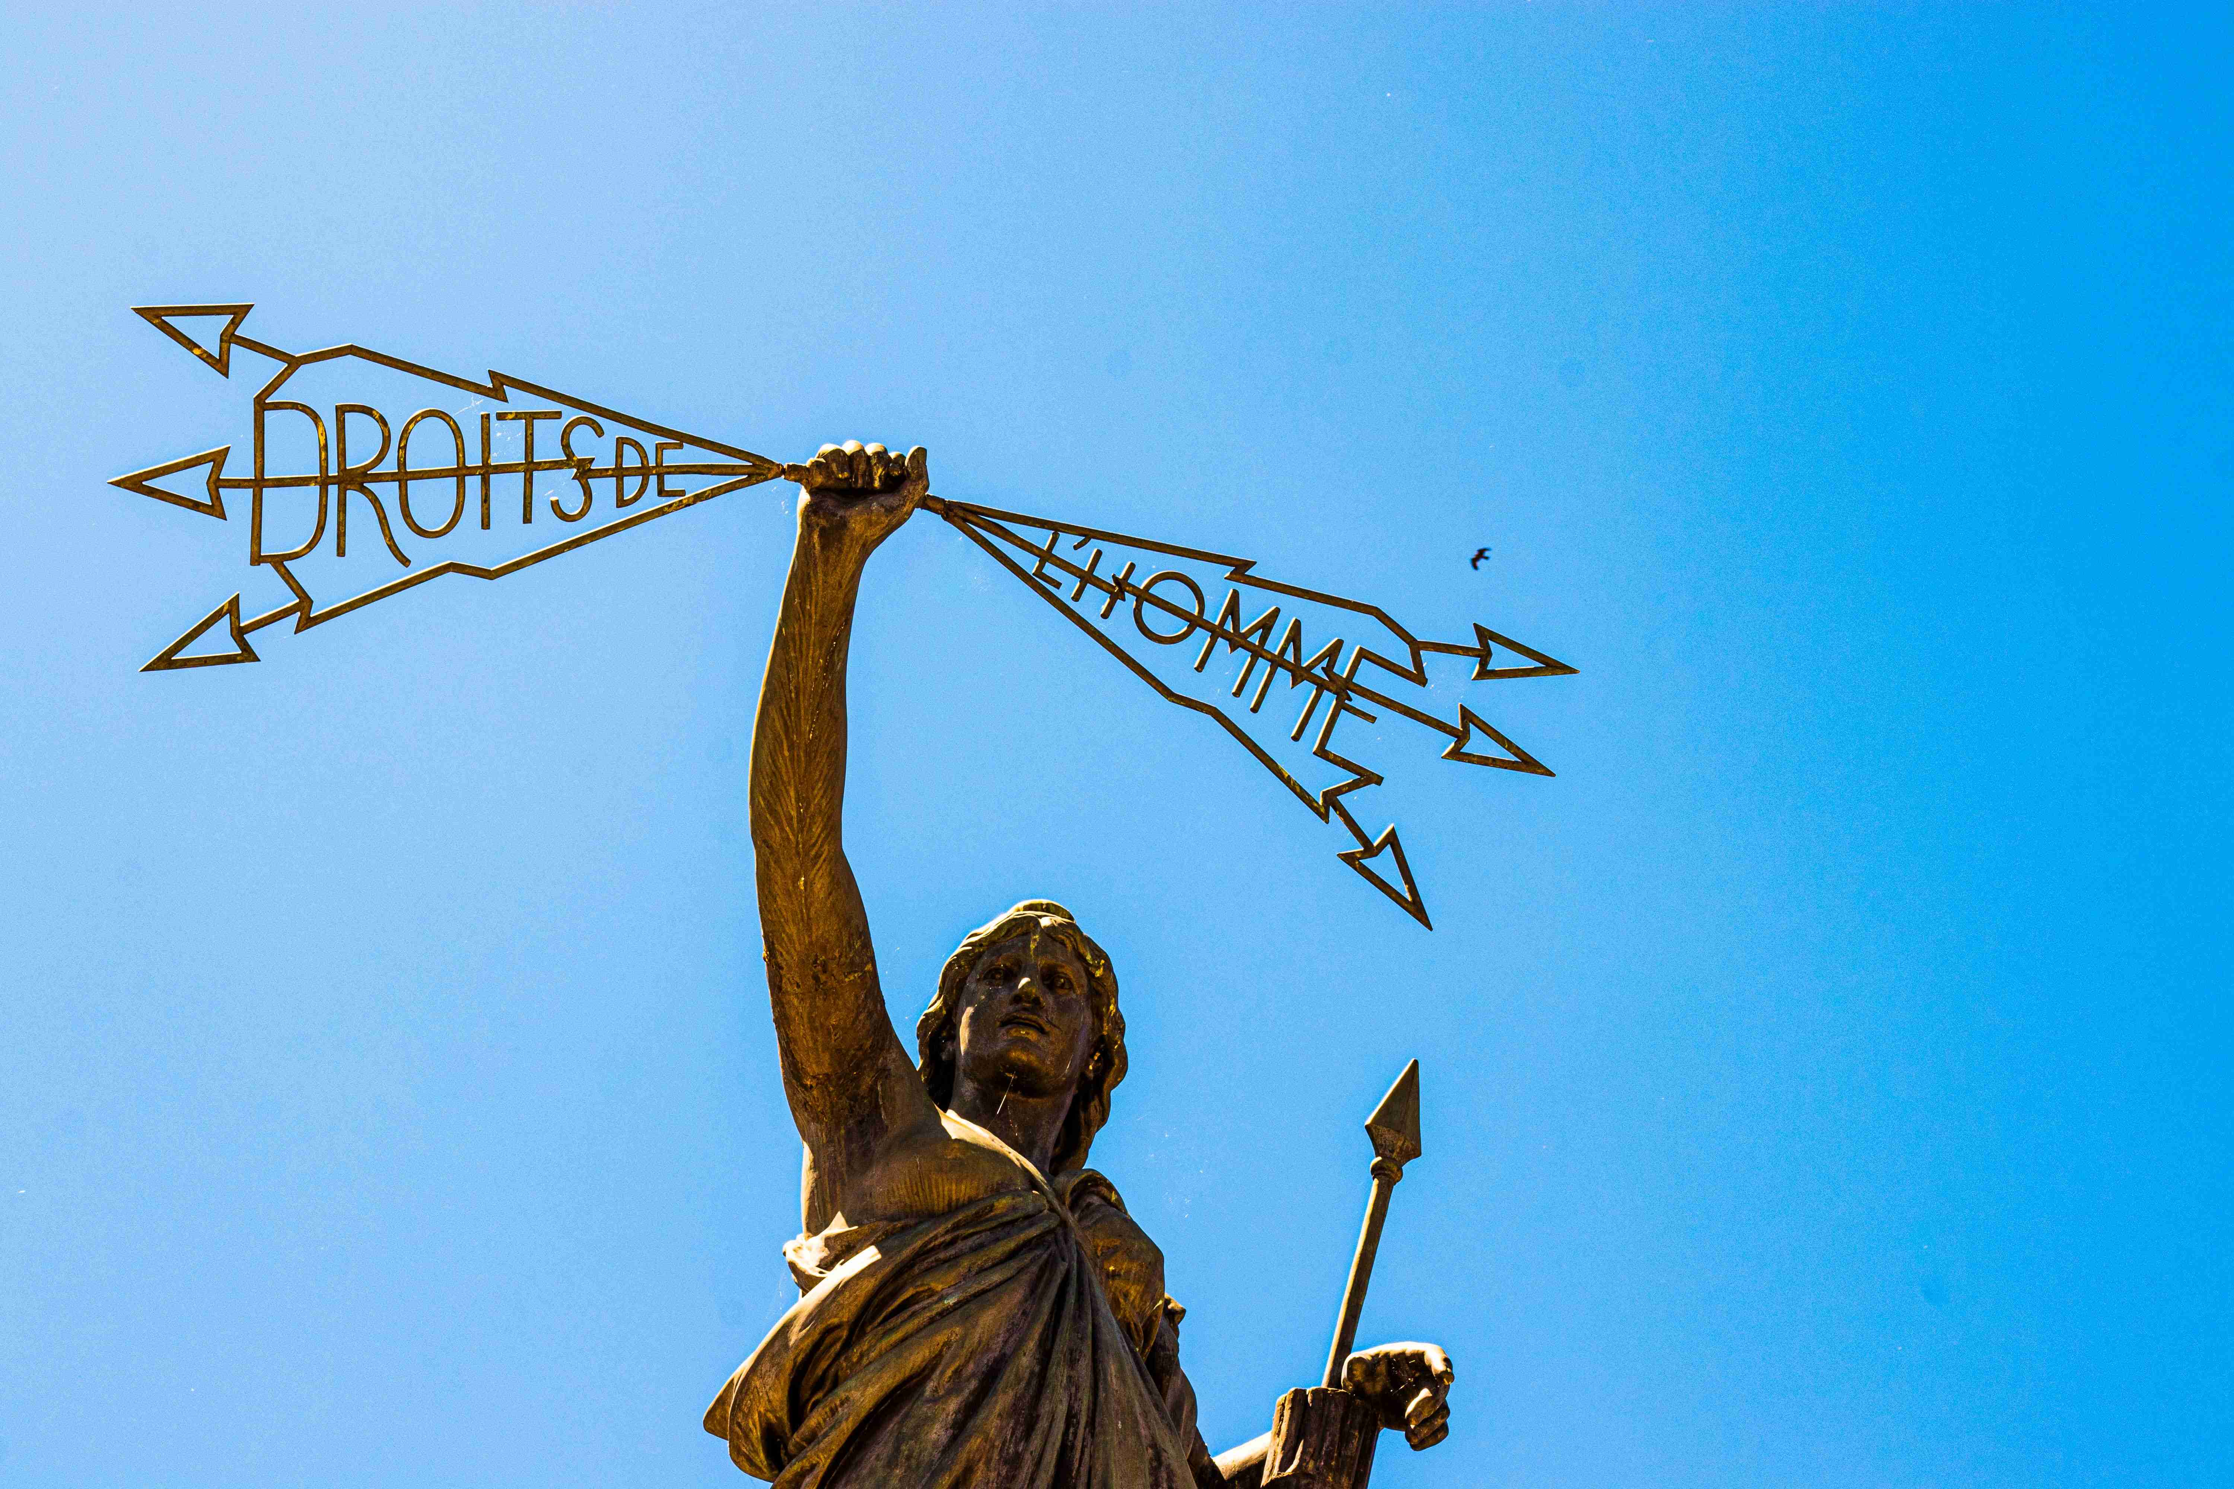
Μπορούν να έχουν δικαιώματα οι μελλοντικές γενιές;
Σήμερα οι άνθρωποι έχουν κάποια κατοχυρωμένα δικαιώματα: για παράδειγμα το δικαίωμα της ζωής, να μιλάνε ελεύθερα, να νοιώθουν ασφαλείς και να προστατεύονται από την πολιτεία.

Slide 3
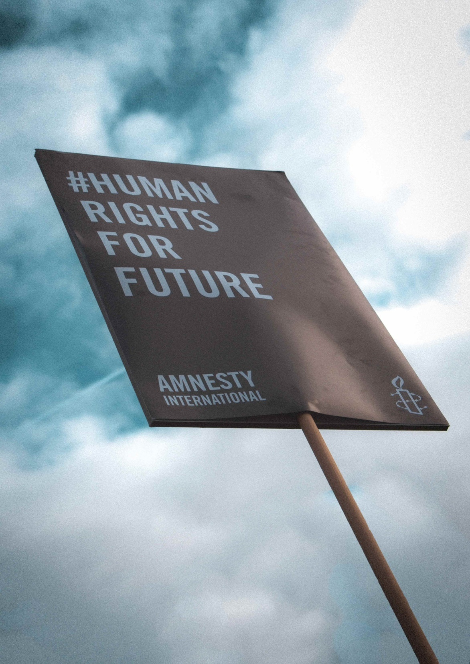
Μπορούμε όμως να πούμε ότι έχουν δικαιώματα οι άνθρωποι που δεν γεννήθηκαν ακόμη;

Slide 4
Εμείς απολαμβάνουμε κάποια αγαθά επειδή κάποιοι πριν από εμάς φρόντισαν γι’ αυτό;
Κάποιοι και κάποιες πριν από εμάς, πριν καν γεννηθούμε πολέμησαν, ή ακόμα και έδωσαν τη ζωή τους, για να είμαστε εμείς σήμερα ελεύθεροι ή να απολαμβάνουμε τη δημοκρατία.

Slide 5
Αυτό σημαίνει «τα δικαιώματα των μελλοντικών γενεών».
Κάποιοι μερίμνησαν για τις ανθρώπινες γενιές που δεν
είχαν ακόμα γεννηθεί.

Slide 6
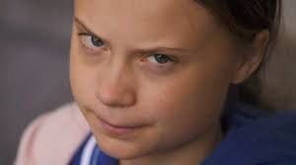
Μπορούμε όμως να πούμε ότι υπάρχει μια περιβαλλοντική διάσταση στο ζήτημα των μελλοντικών γενεών;
Για σκέψου καλά!

Slide 7
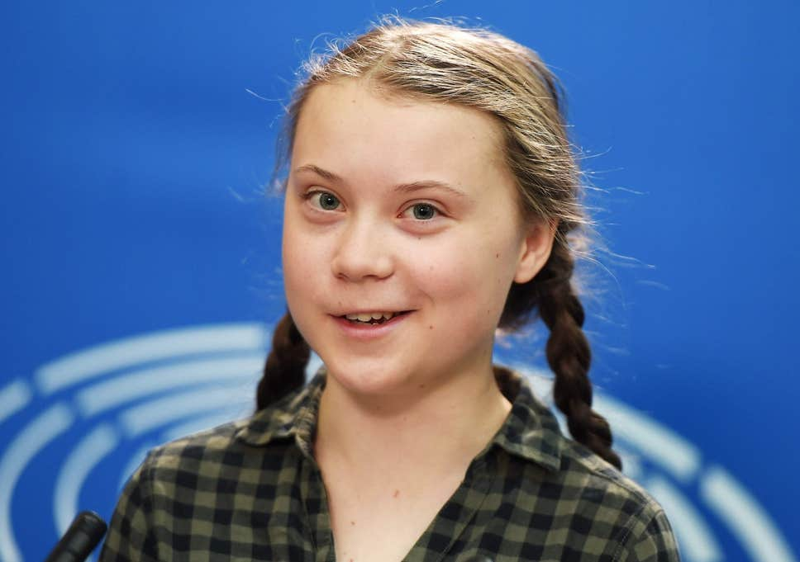
ΝΑΙ!
Πρέπει να φροντίσουμε για αυτά τα περιβαλλοντικά αγαθά που απολαμβάνουμε ώστε να τα απολαύσουν και οι επόμενες γενεές.
Το βρήκες!

Slide 8
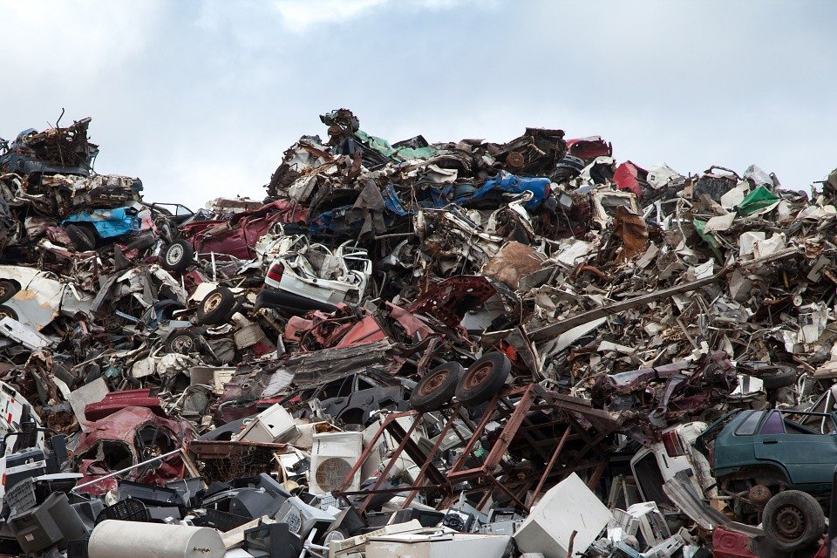
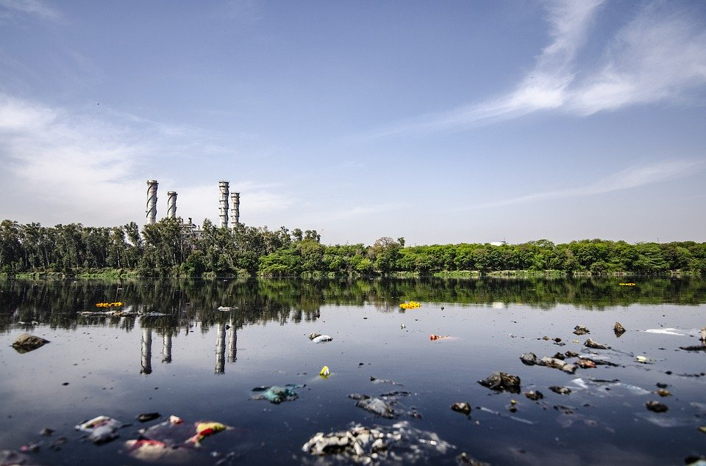
Μήπως, όμως, ο πλανήτης που
μας παρέδωσαν οι προηγούμενες
γενεές δεν είναι και τόσο καθαρός;

Slide 9
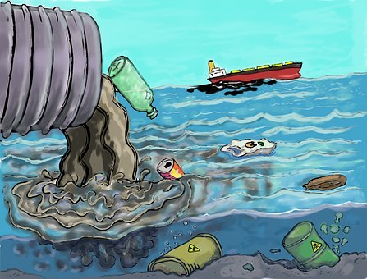
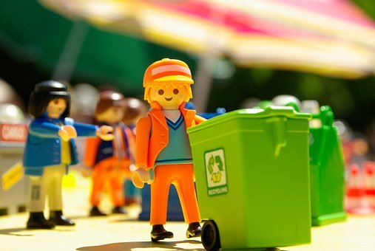
Αν δεν μας αρέσει αυτό το θέαμα
του πλανήτη, ας φροντίσουμε να τον
παραδώσουμε καλύτερο ή
τουλάχιστον όχι χειρότερο
στις επόμενες γενιές.

Slide 10
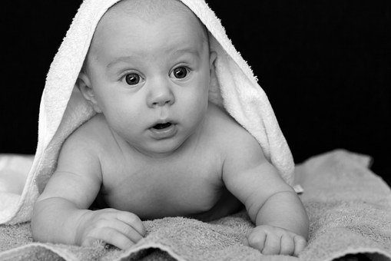
Οι άνθρωποι που δεν έχουν γεννηθεί ακόμα έχουν δικαιώματα
στον καθαρό αέρα
στην καθαρή γη
στους ανανεώσιμους πόρους ενέργειας
στις φυσικές, μη μεταλλαγμένες τροφές

Slide 11
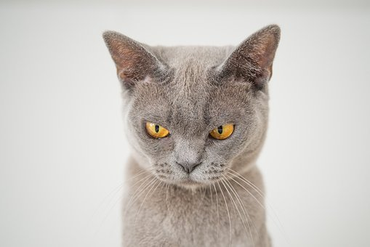
Αλήθεια, μόνο οι άνθρωποι έχουν δικαιώματα στη ζωή και τον καθαρό αέρα;;;
Όχι!!

Slide 12
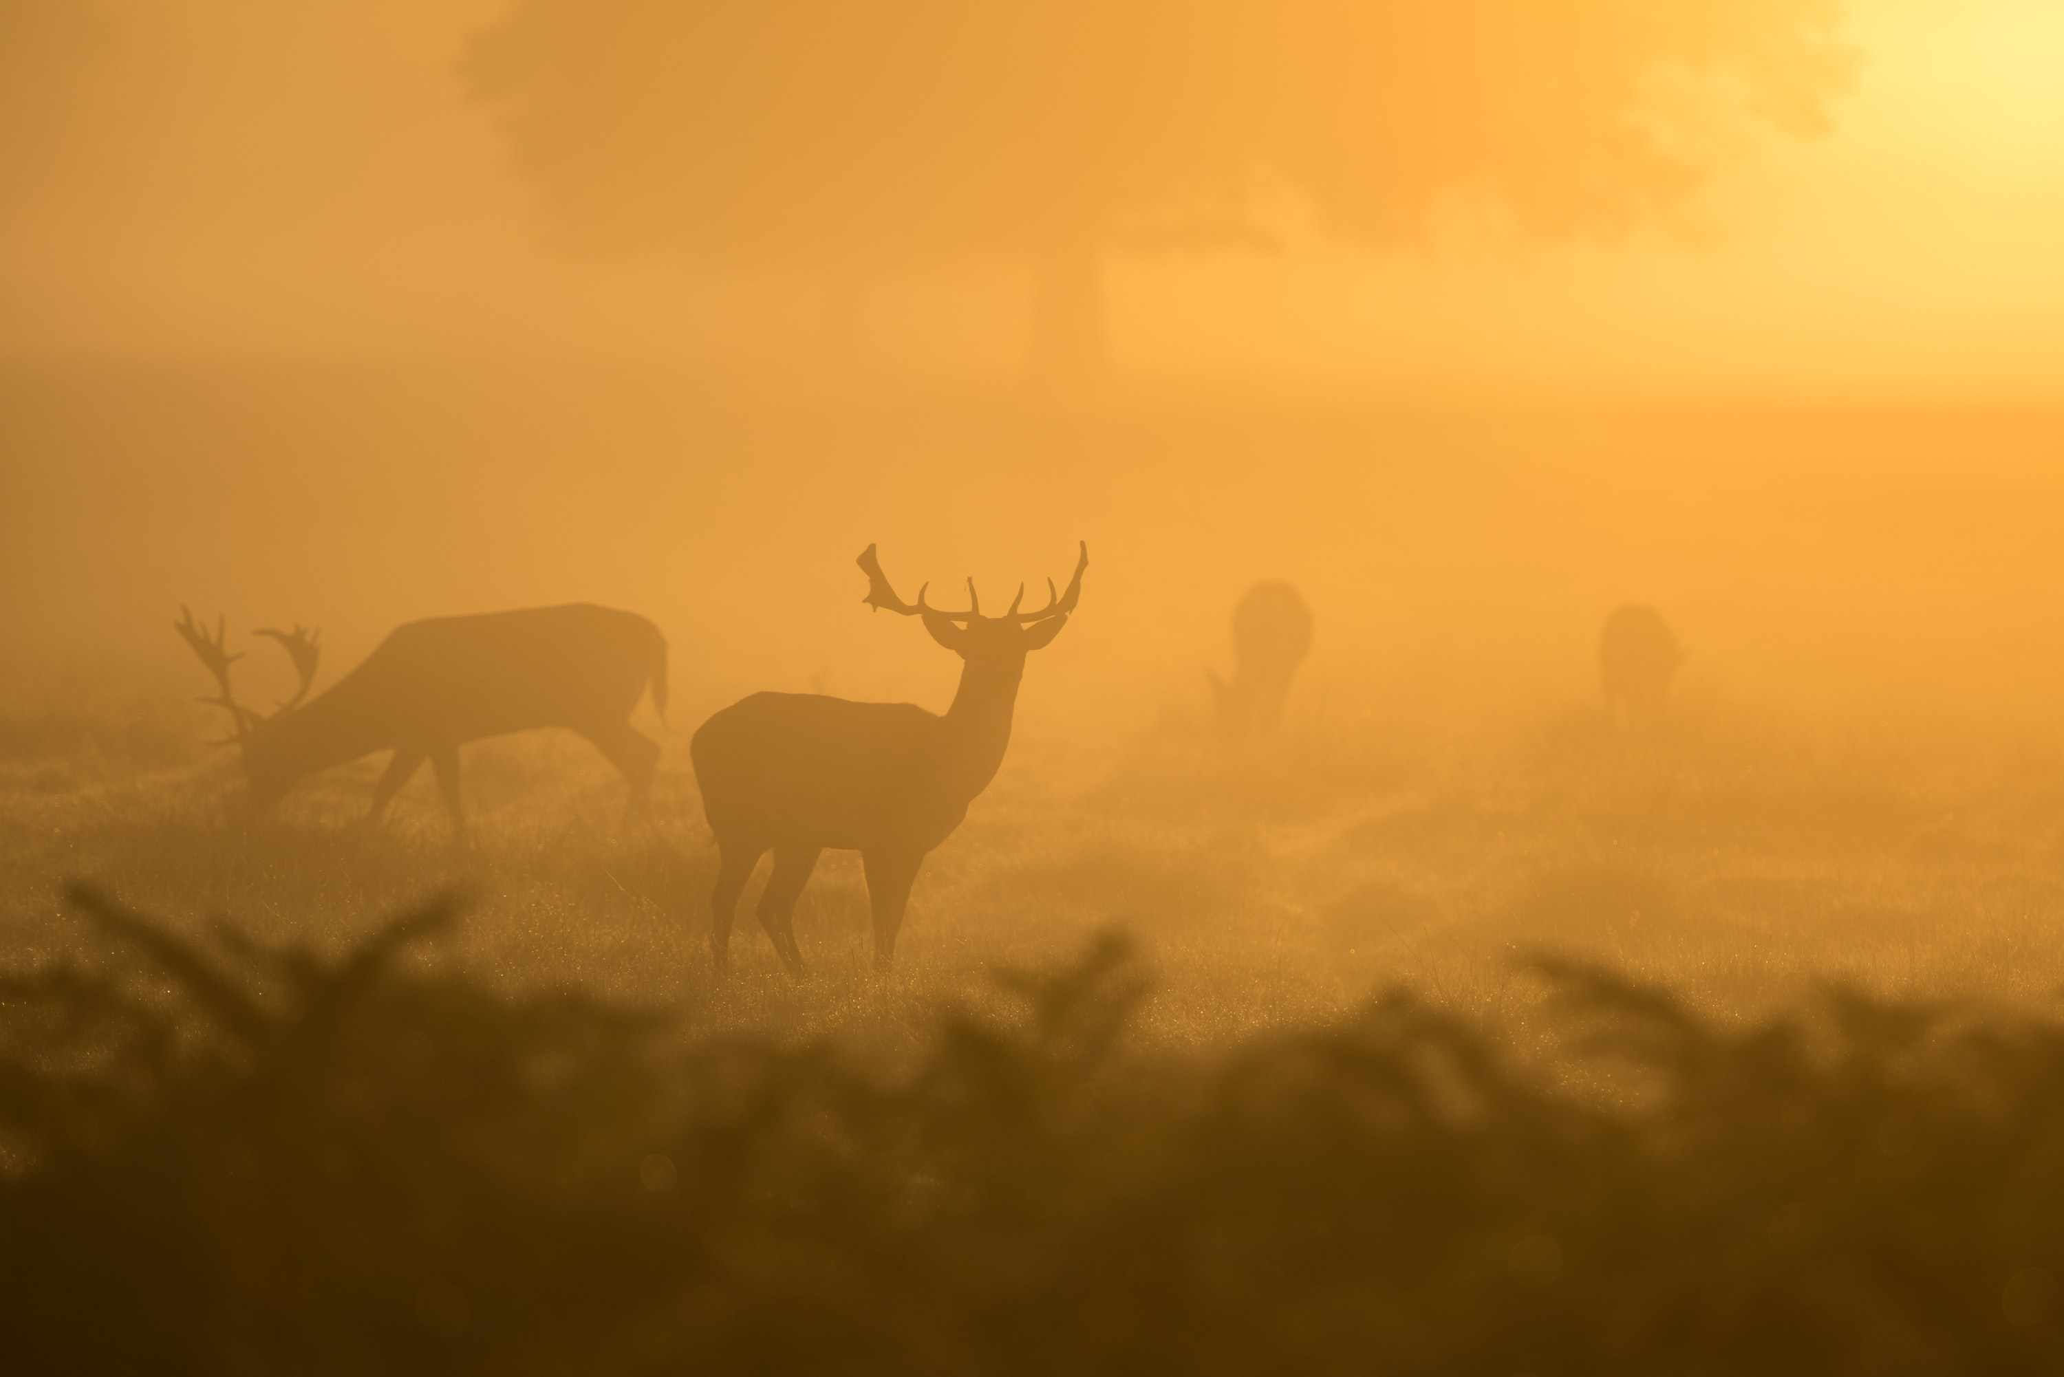
Τα άλλα ζώα, όπως και οι άνθρωποι έχουν δικαίωμα να ζουν σε έναν καθαρό και βιώσιμο πλανήτη. Άλλωστε, για την κατάσταση του πλανήτη σήμερα ευθύνονται μόνο οι άνθρωποι.

Slide 13














Τι πρέπει να κάνουμε λοιπόν;
Δεν εκμεταλλευ-όμαστε σε υπερβολικό βαθμό τους μη ανανεώσι-μους πόρους του πλανήτη
Κάνουμε προσπάθειες για την εξασφάλιση της παγκόσμιας ειρήνης και την αποφυγή πυρηνικού ολέθρου
Δεν καταναλώ-νουμε περισσότερα απ’ αυτά που χρειαζόμαστε
Πείθουμε τους μεγάλους να κάνουν ό,τι μπορούν για να βρουν νέους πόρους ενέργειας
Φροντίζουμε να μη ρυπαίνουμε και να μη μολύνουμε
Ανακυκλώνουμε
Εξασφαλίζουμε τη βιοποικιλότητα

Slide 14
Διακήρυξη της Ουνέσκο για τις υποχρεώσεις των τωρινών γενεών προς τις μελλοντικές γενεές (12/11/1997)
Κάποια από τα άρθρα
Διασφάλιση των αναγκών και των συμφερόντων των τωρινών και των μελλοντικών γενεών
Διαιώνιση του ανθρώπινου είδους
Διατήρηση της ζωής στη γη
Προστασία του περιβάλλοντος
Ανθρώπινο γονιδίωμα και βιοποικιλότητα

Slide 15
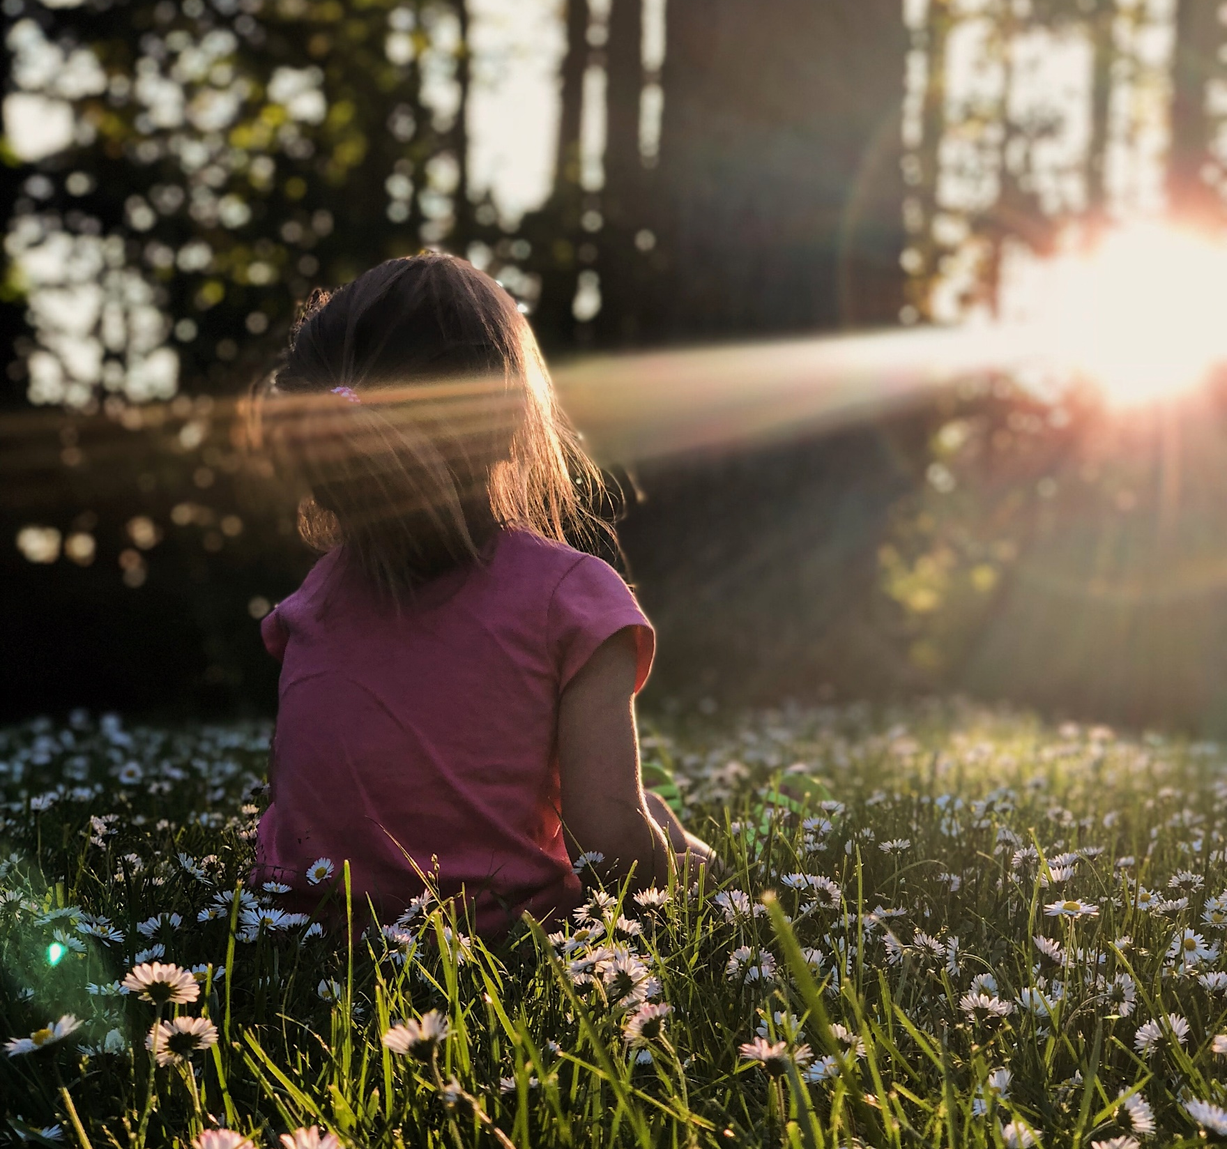
Τη γη δεν την κληρονομήσαμε από τους πατεράδες και τις μητέρες μας, τη δανειστήκαμε από τα εγγόνια μας.

Slide 16
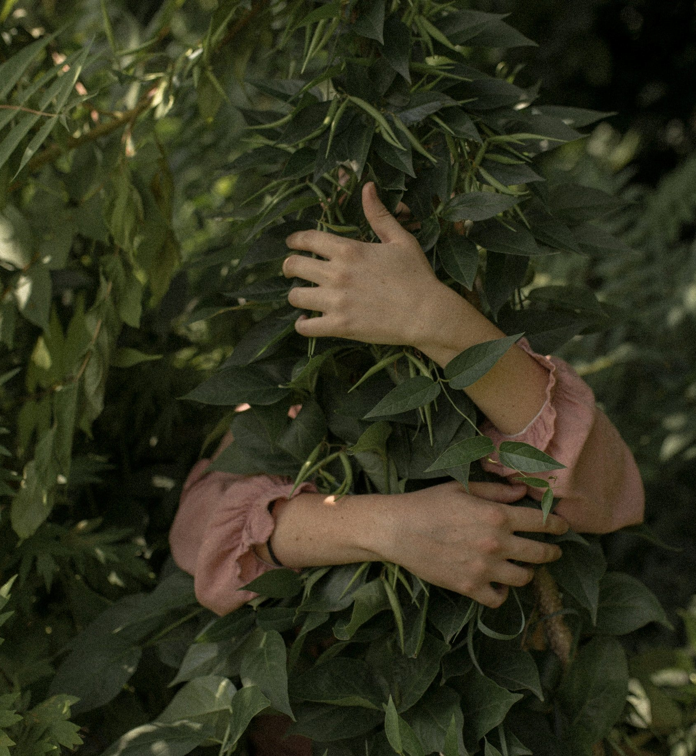
Παιχνίδι ρόλων
Οι μαθητές χωρίζονται σε δύο ομάδες, από τις οποίες η καθεμία θα αναλάβει διαφορετικό ρόλο. Η πρώτη ομάδα θα εκπροσωπεί τους ανθρώπους και τα ζώα του σήμερα και η δεύτερη τις μελλοντικές γενεές. Αρχικά, κάθε ομάδα θα καταγράψει τις ανάγκες της και τις επιθυμίες της. Έπειτα θα διαδραματιστεί ένα παιχνίδι ρόλων μεταξύ των ομάδων, όπου θα εκφραστούν οι διαφορετικές επιθυμίες και ανάγκες των δύο ρόλων. Οι ομάδες καλούνται να επιχειρηματολογήσουν για να στηρίξουν τις θέσεις των ρόλων τους και να συζητήσουν μεταξύ τους ώστε να καταλήξουν σε λύσεις που σέβονται τα δικαιώματα και τα συμφέροντα και των δύο ομάδων.

Slide 17
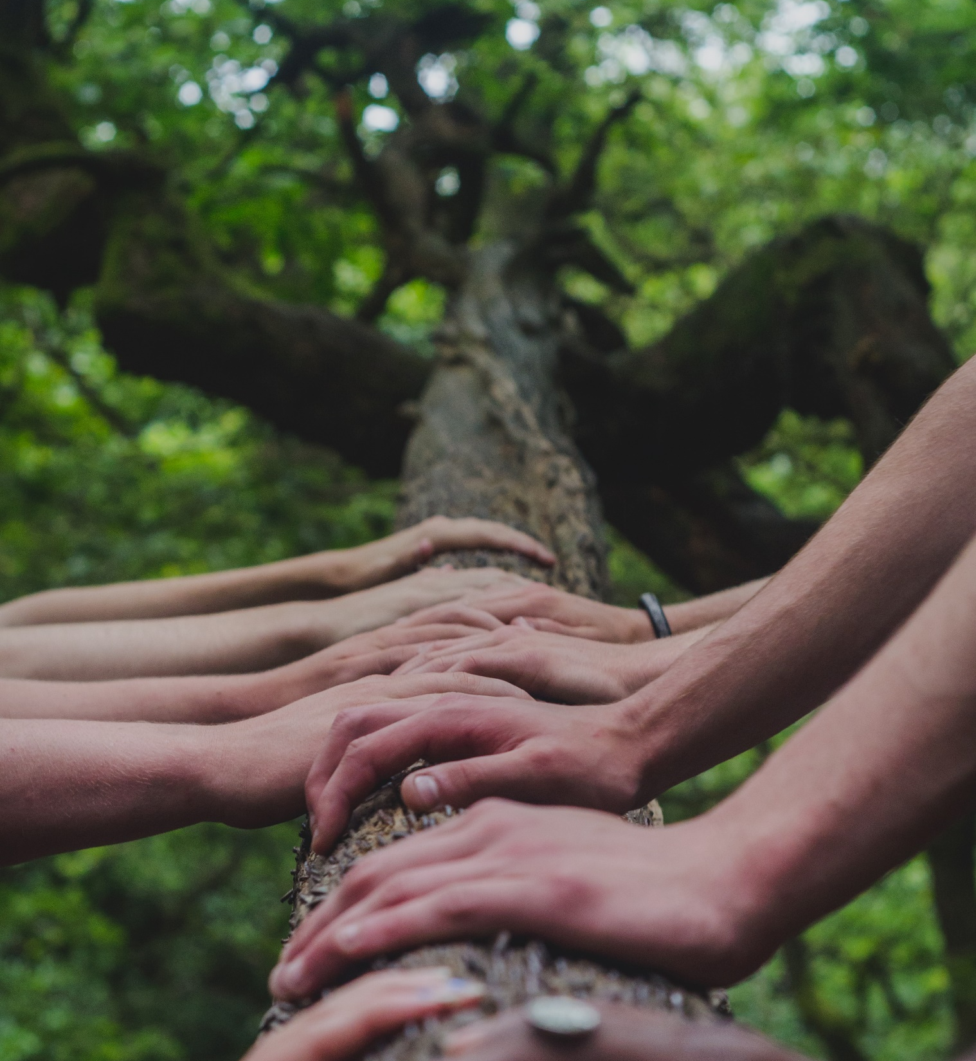
Συμβούλιο για τα δικαιώματα των επόμενων γενεών
Οι μαθητές της τάξης μεταμορφώνονται σε μέλη ενός συμβουλίου που καλείται να βρει τρόπους ευαισθητοποίησης των σημερινών κατοίκων της πόλης τους σχετικά με τα δικαιώματα των επόμενων γενεών.
Τα μέλη σεβόμενα τα δικαιώματα και τις ανάγκες των μελλοντικών γενεών καλούνται να σκεφτούν τρόπους ώστε να παρακινήσουν τους σημερινούς κατοίκους της πόλης να υιοθετήσουν συνήθειες και πρακτικές, οι οποίες θα συμβάλλουν στο να παραδοθεί το περιβάλλον σε όσο το δυνατό καλύτερη κατάσταση στους μελλοντικούς κατοίκους.

Slide 18
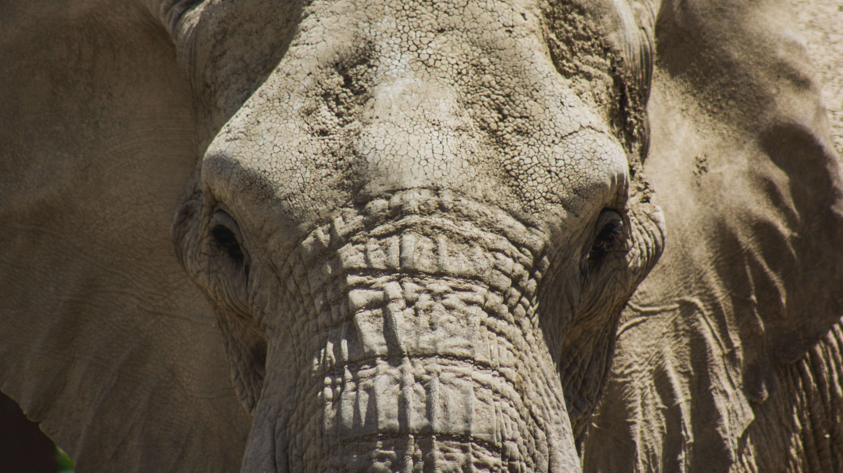
Προτεινόμενη δραστηριότητα
Οι μαθητές μπαίνοντας στον ρόλο των ανθρώπων ή των ζώων μελλοντικών γενεών, καλούνται ατομικά να γράψουν μια επιστολή προς στους ανθρώπους που ζουν σήμερα, με σκοπό να τους εξηγήσουν τι θα ήθελαν να τους κληροδοτήσει η προηγούμενη γενιά και να κάνουν σαφείς τους λόγους για τους οποίους είναι σημαντικό αυτό.

Slide 19

Φωτογραφίες από ιστότοπους με ελεύθερο υλικό
https://unsplash.com

